Slide 1
Из опыта работы дошкольного учреждения по формированию основ безопасности жизнедеятельности детей дошкольного возраста
Муниципальное бюджетное дошкольное образовательное учреждение
«Детский сад № 1 «Теремок»
Подготовила: Филиппова Надежда Сергеевна

Slide 2

Нормативная документация в вопросах формирования
основ безопасности жизнедеятельности детей дошкольного возраста -
Объединение усилий взрослых для обеспечения успешного формирования, систематизации и закрепления знаний
дошкольников о безопасном поведении в быту, социуме, природе, раскрытие
возможности переноса педагогических знаний в условиях семейного воспитания,
формирование ответственности у родителей за сохранение здоровья и безопасность детей, их эмоциональное благополучие.

Slide 3
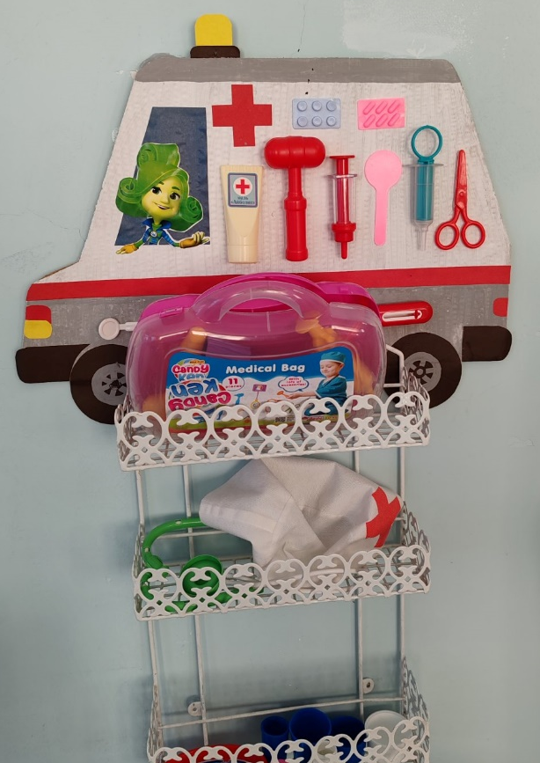
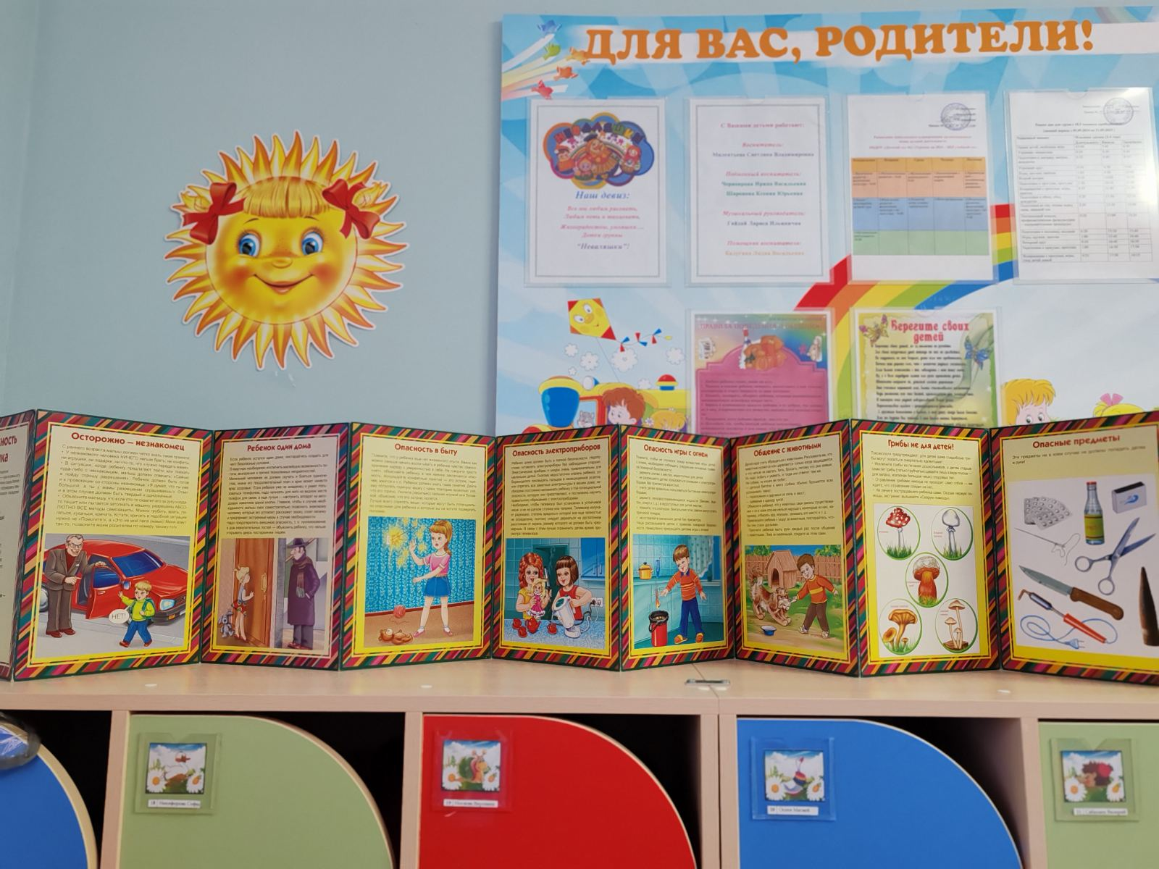
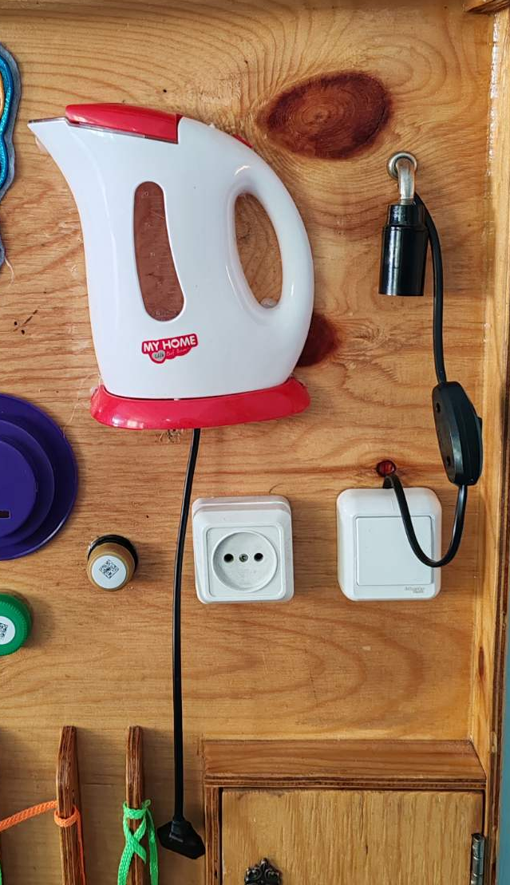
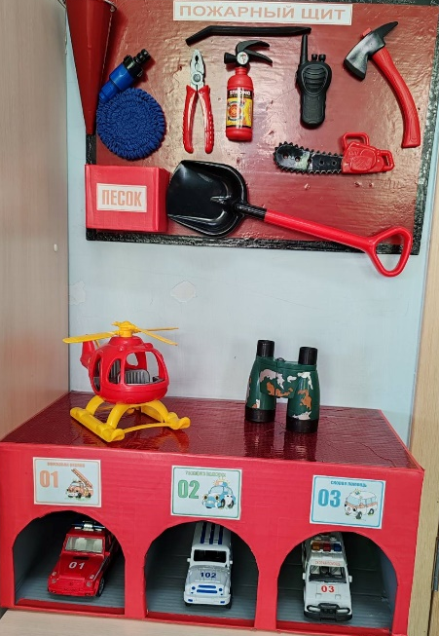
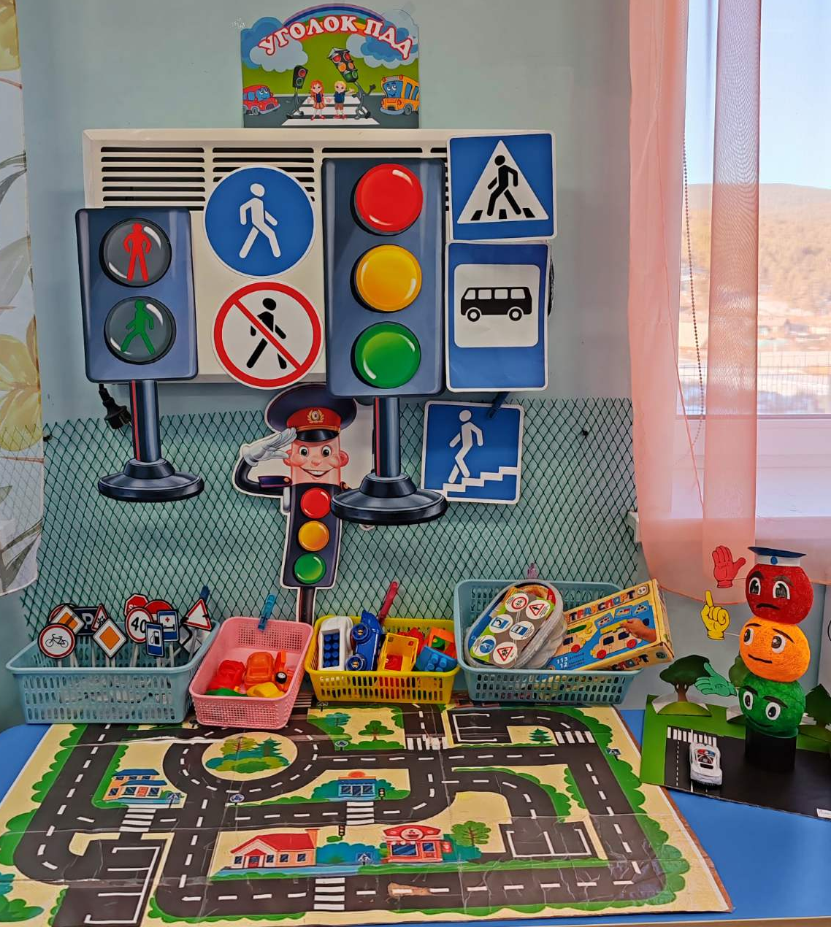
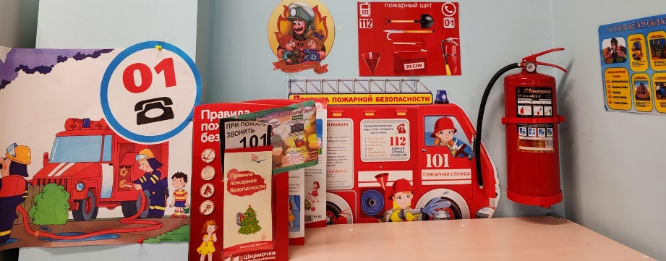
Уголки безопасности

Slide 4
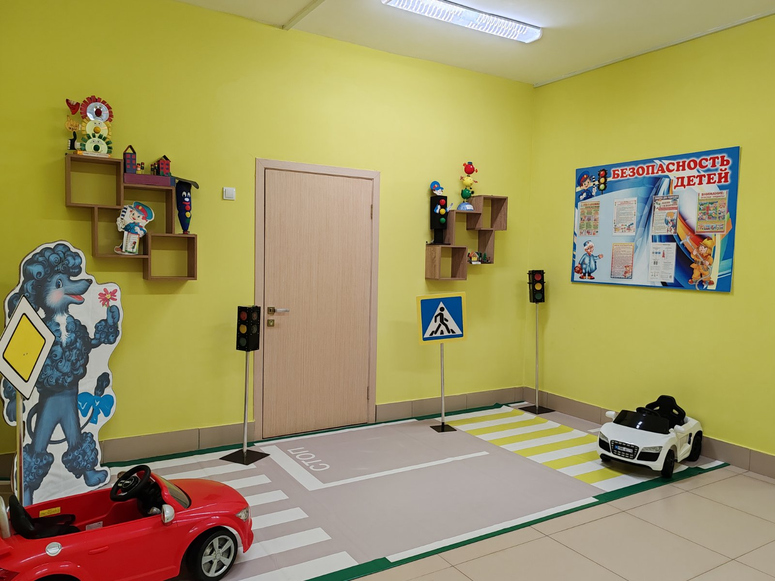
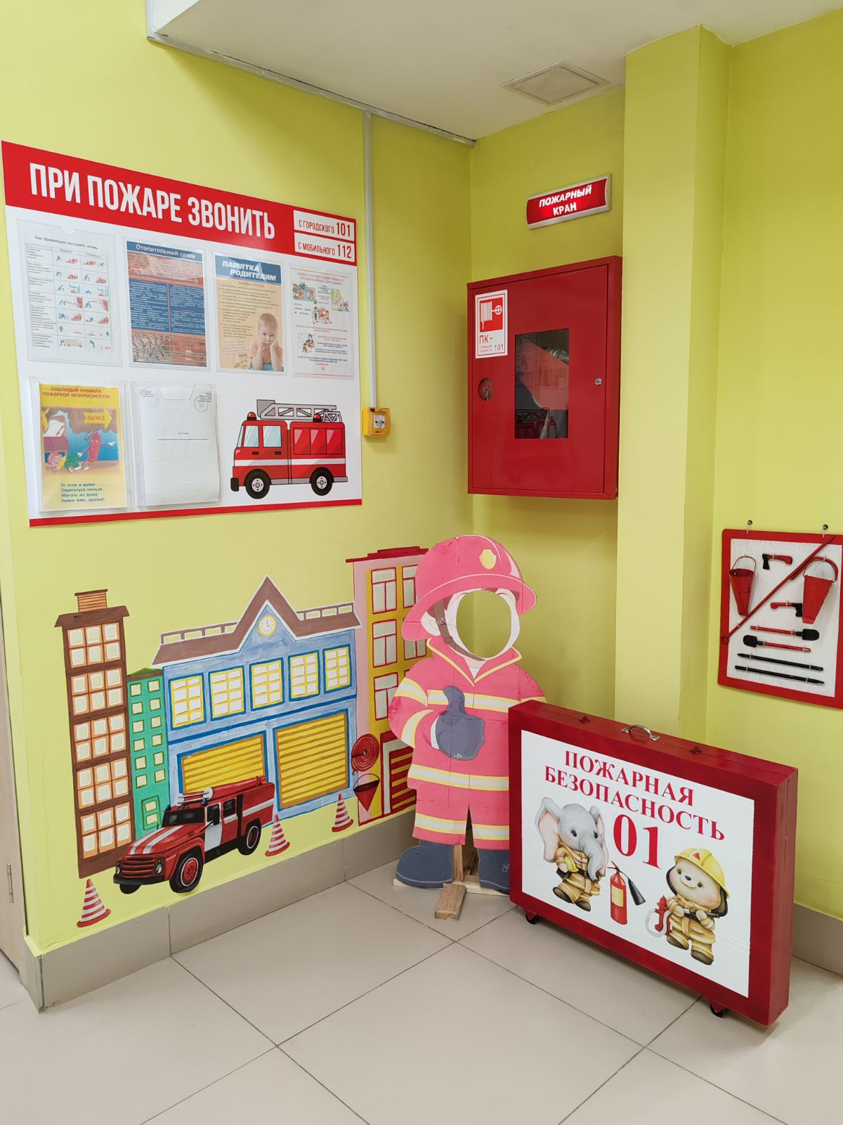

Slide 5

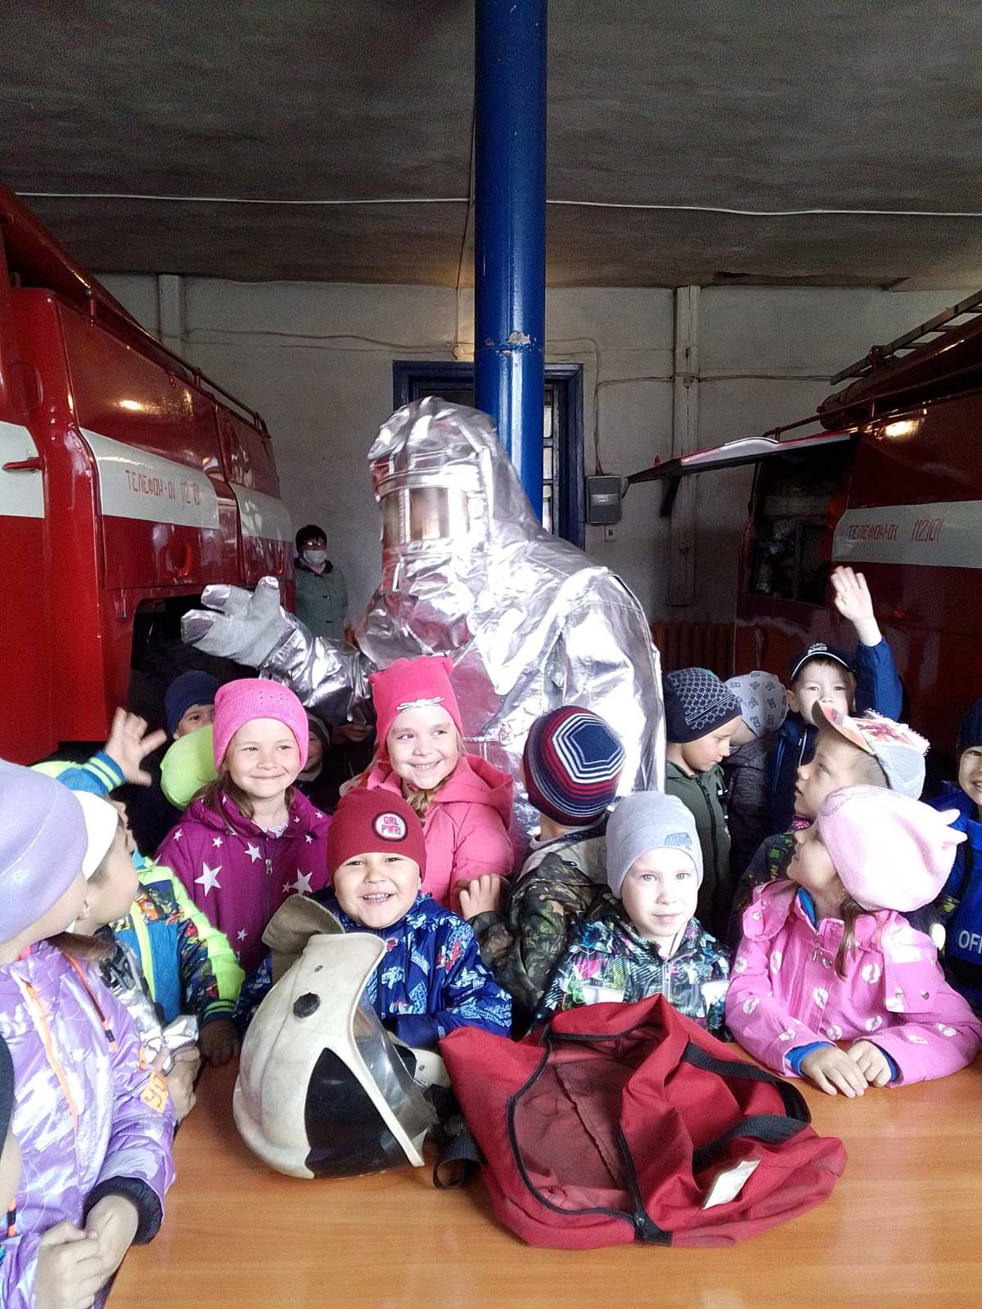
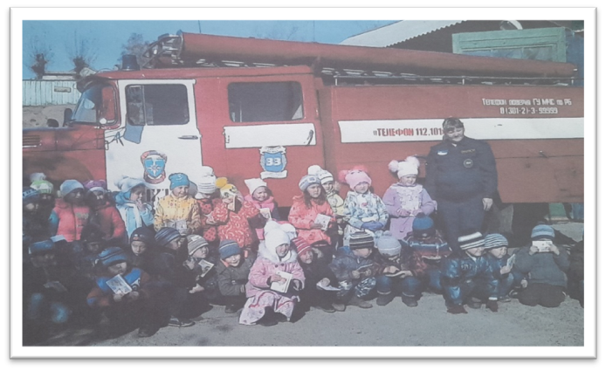
Экскурсии

Slide 6
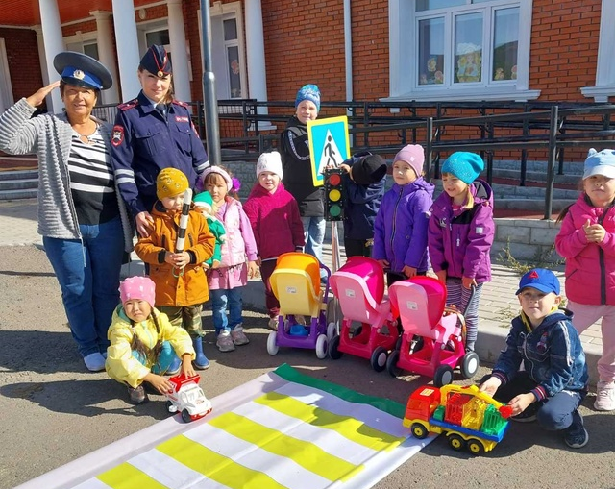
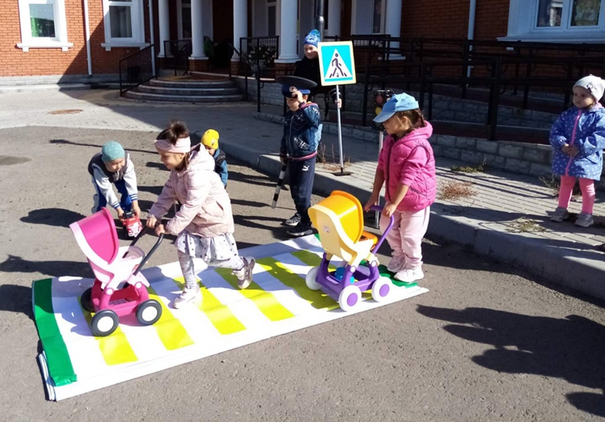
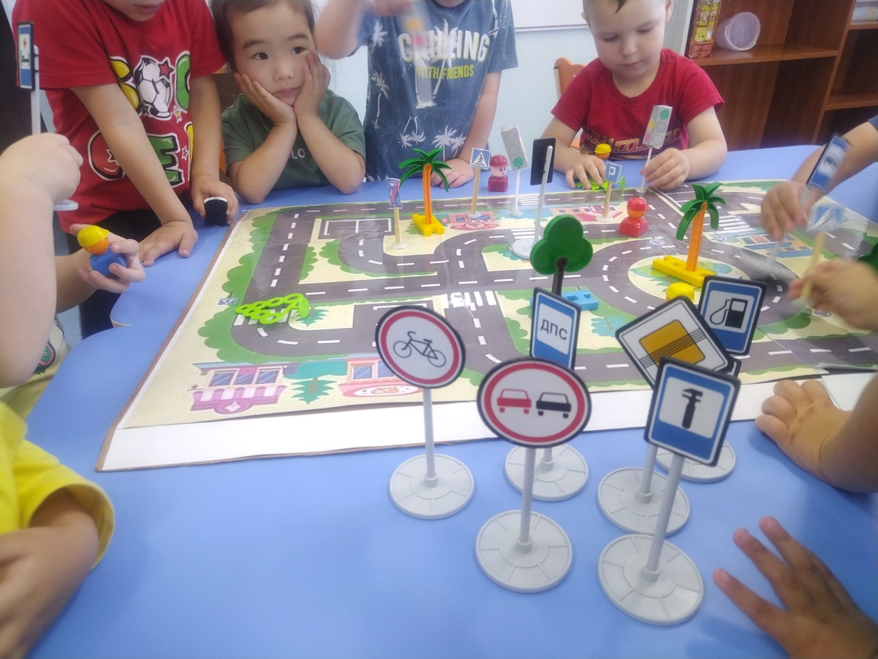
Игры – беседы; игры-инсценировки; дидактические игры и тд.

Slide 7
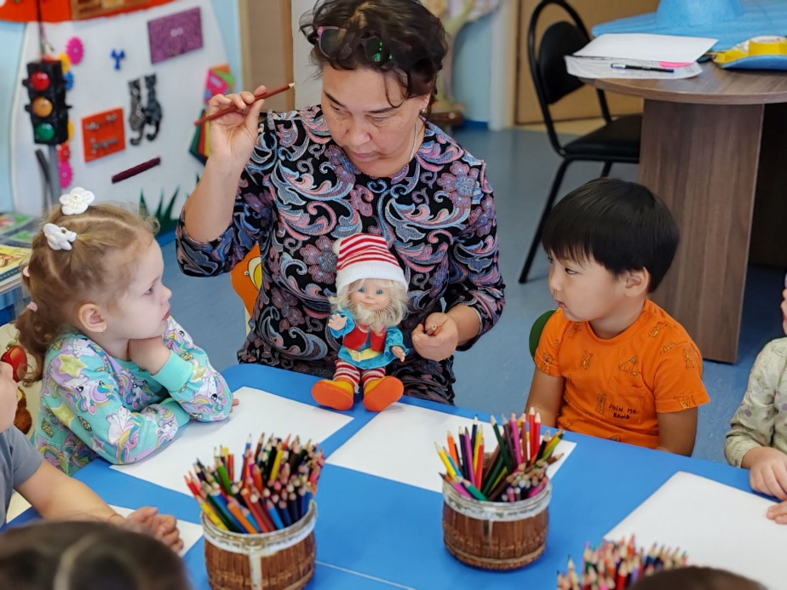
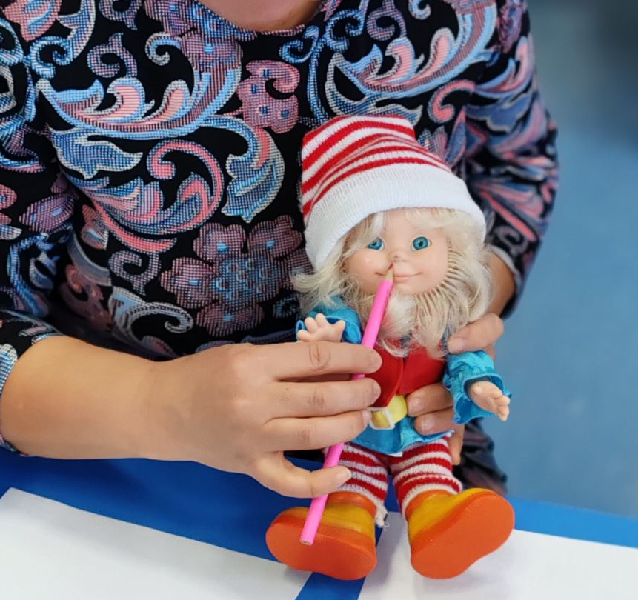
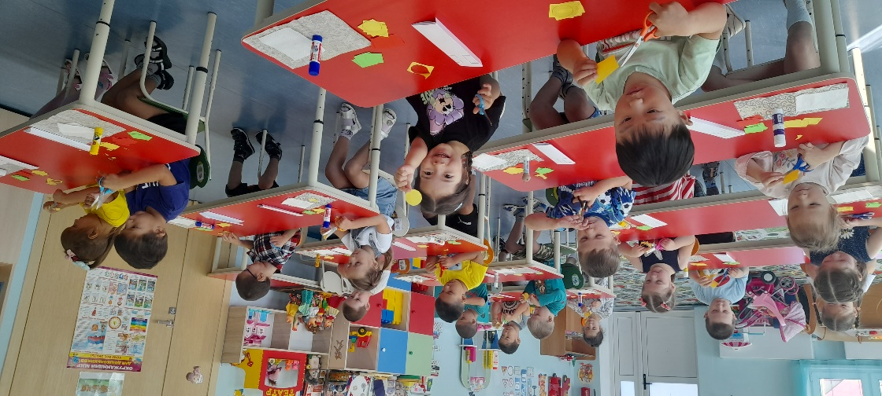
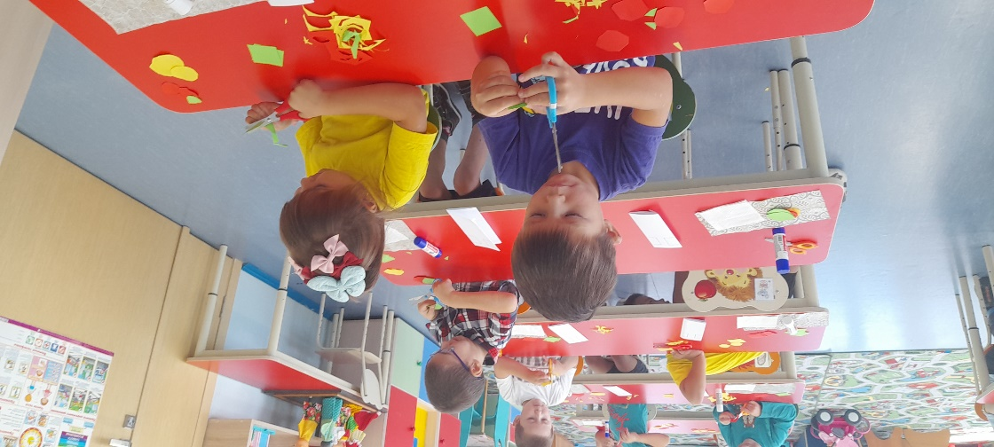
Минутка безопасности

Slide 8
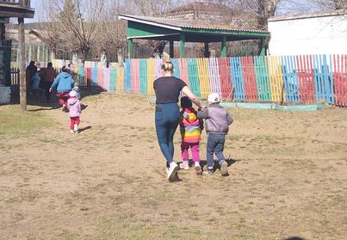
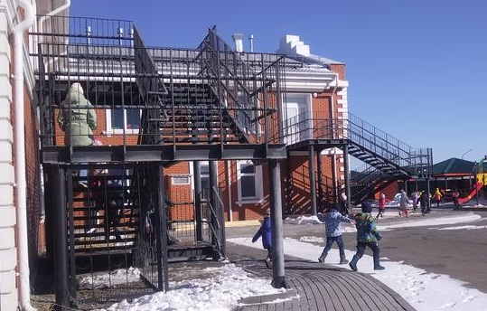
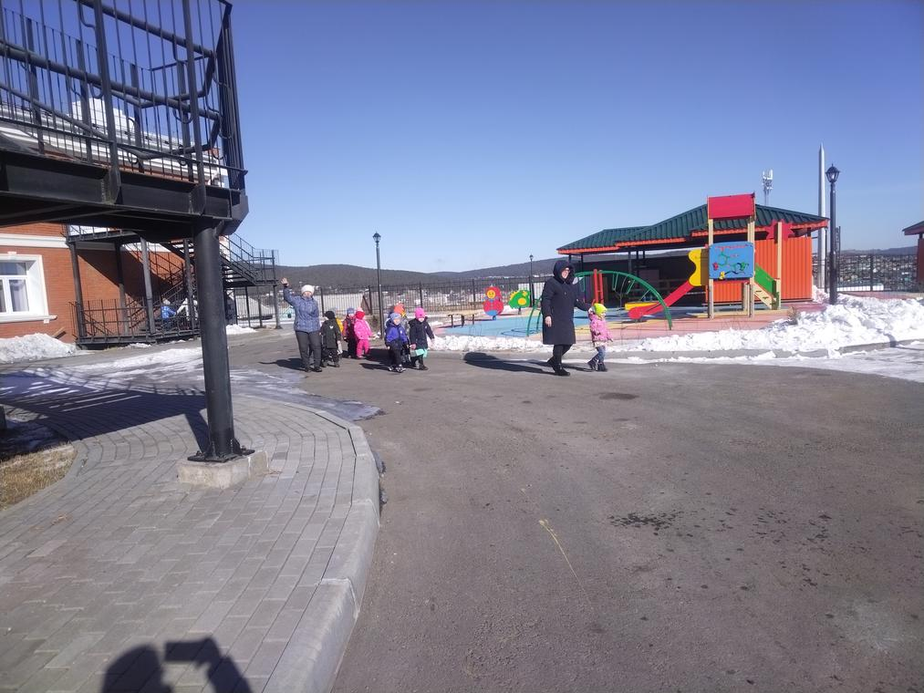
Учебная эвакуация

Slide 9
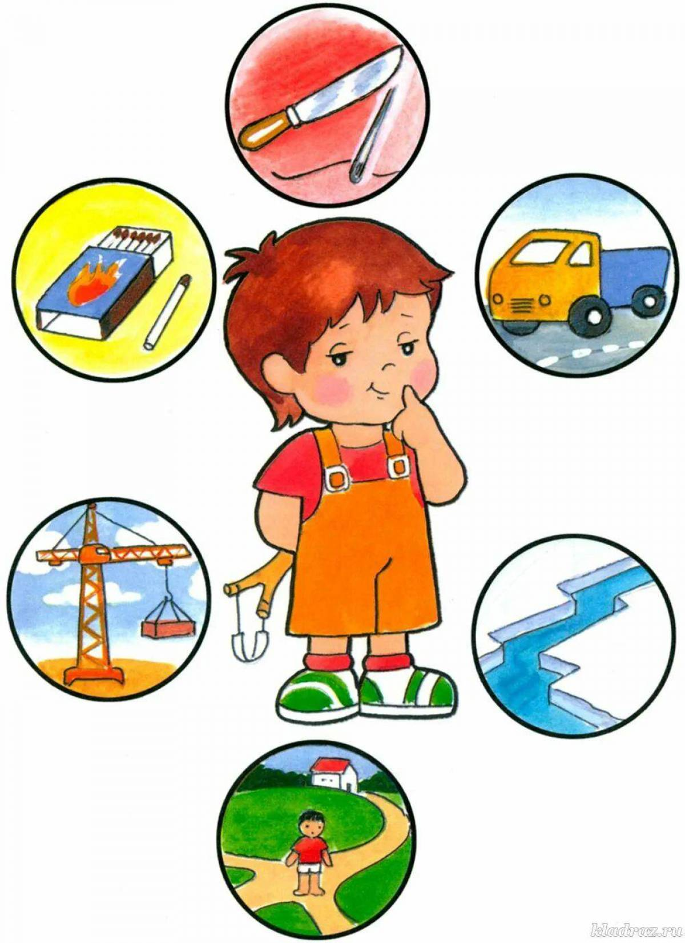

Slide 10
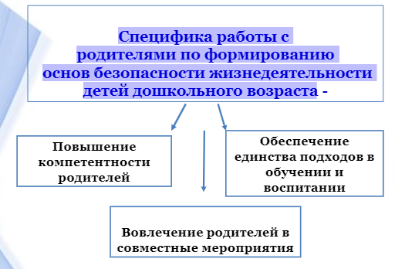

Slide 11


Slide 12

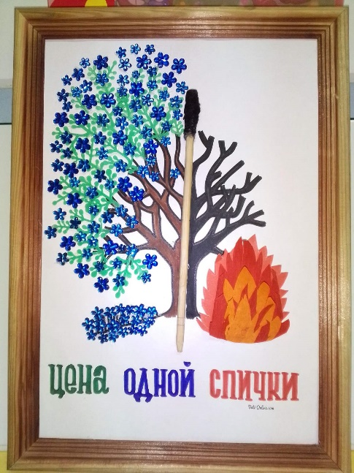
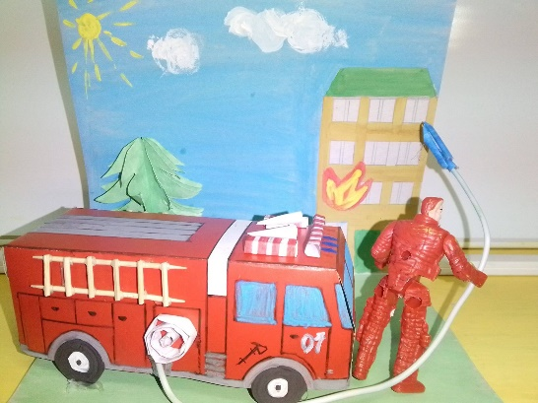

Slide 13
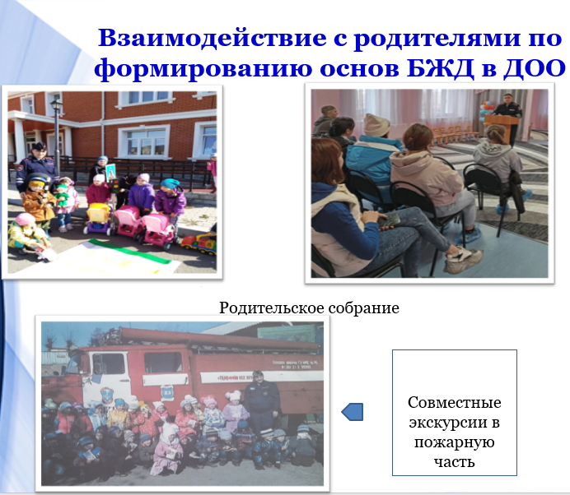
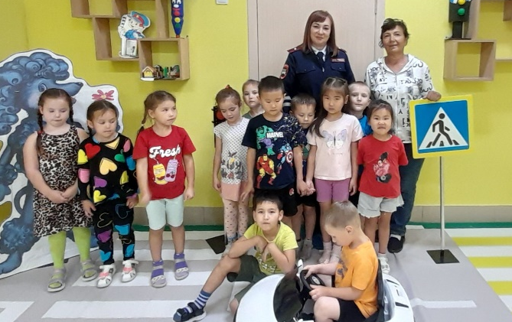

Slide 14


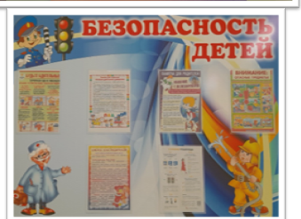
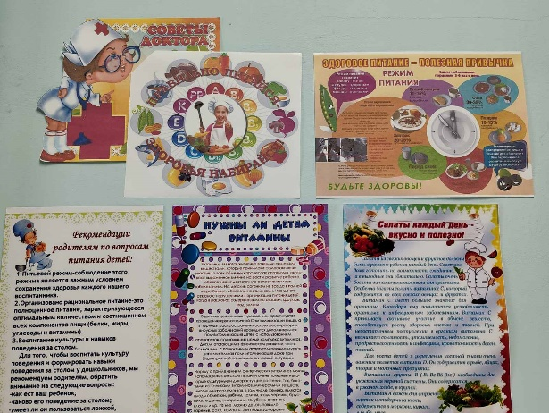

Slide 15



Slide 16
БЛАГОДАРЮ ЗА ВНИМАНИЕ!

